Slide 1
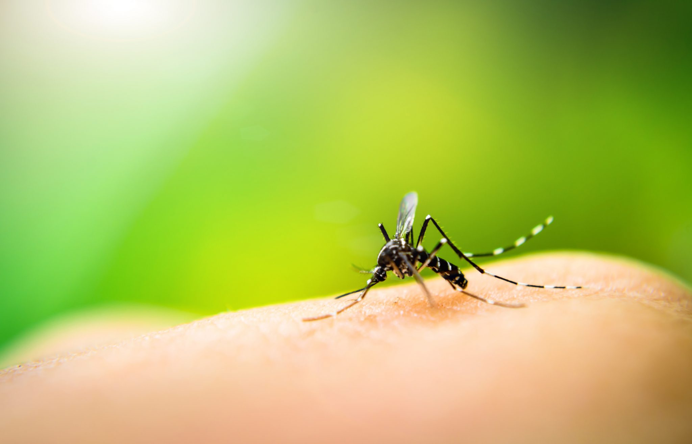

Clasificación de imágenes
de mosquitos mediante
DL y BOVW
Antonio Barco Luisa María Meseguer Carlos Muñoz
Visión por computador

Slide 2
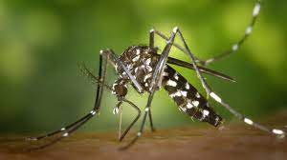
Introducción
Los mosquitos causan la mayor cantidad de muertes al año.
→ Importancia sanitaria elevada por la OMS.
→ Necesitamos controlar y prevenir las plagas.
Proponemos varios modelos de clasificación de mosquitos a partir de imágenes.
https://www.who.int/es/news-room/fact-sheets/detail/vector-borne-diseases
Introducción
Metodología y experimentos
Conclusión
Notes:
Es habitual que las personas tengamos miedo a algunos animales. Arañas, serpientes, tiburones… Sin embargo, ninguno de estos ejemplos es el que provoca más muertes al año. Este puesto lo tiene el mosquito. ¡Esto no lo decimos para que ahora todos tengamos que desarrollar fobia a los mosquitos también! Pero es una justificación necesaria para que la comunidad científica dedique esfuerzos en la prevención y erradicación de plagas. Desde la rama de Visión por Computador, podemos aportar modelos de clasificación de mosquitos a partir de imágenes. Nosotros hemos estado trabajando en esto, asi que vamos a explicar en qué consisten nuestras propuestas.

Slide 3
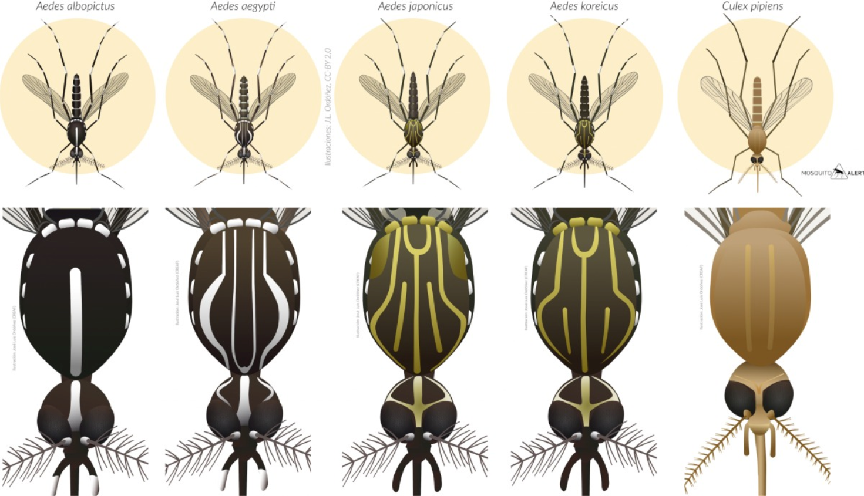
Dataset
Fotografías de mosquitos (profesionales y no profesionales)
Aedes albopictus
(mosquito tigre)
Aedes aegypti
(mosquito de la fiebre amarilla)
Aedes japonicus
(mosquito del Japón)
Aedes koreicus
(mosquito de Corea)
Culex pipens
(mosquito común)
Introducción
Metodología y experimentos
Conclusión
Notes:
En primer lugar, vamos a dar un poco de contexto. Hemos utilizado un dataset de imágenes de la plataforma Mosquito Alert. En concreto, tenemos ejemplos de 5 especies de mosquitos que podemos encontrar en Europa y más en concreto, en España. Todas ellas se consideran de alta relevancia sanitaria al tener capacidad de transmitir enfermedades y las 4 primeras son especies invasoras. Podemos diferenciarlas por sus colores y dibujo del tórax.

Slide 4
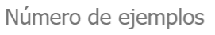
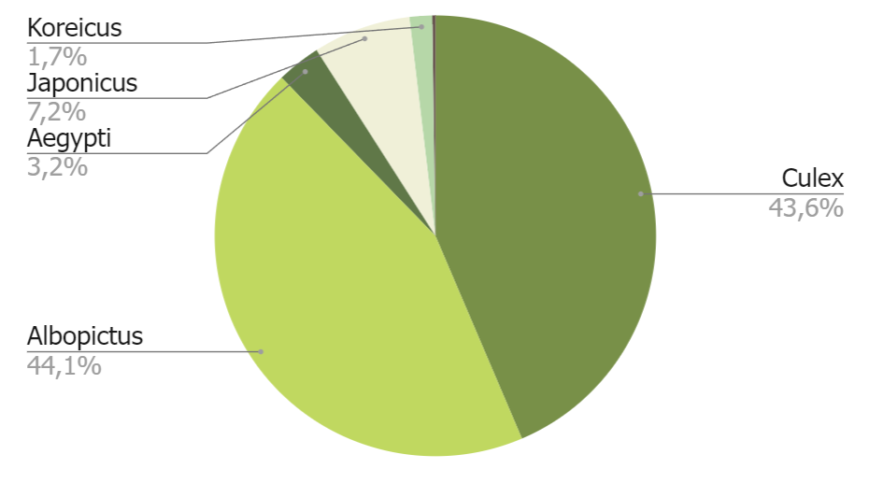
Retos del dataset
Introducción
Metodología y experimentos
Conclusión
Notes:
Este dataset presenta algunos retos a los que hemos tenido que enfrentarnos durante el trabajo. El primero de ellos es que hay un gran desbalance entre clases. Más del 87% de los ejemplos son de las clases aedes albopictus y culex. Para paliar este problema, hemos tomado las siguientes medidas: unificar las clases Japonicus y Koreicus (que en la realidad son muy parecidas), aplicar data augmentation y balancear el peso de las clases para los clasificadores.

Slide 5
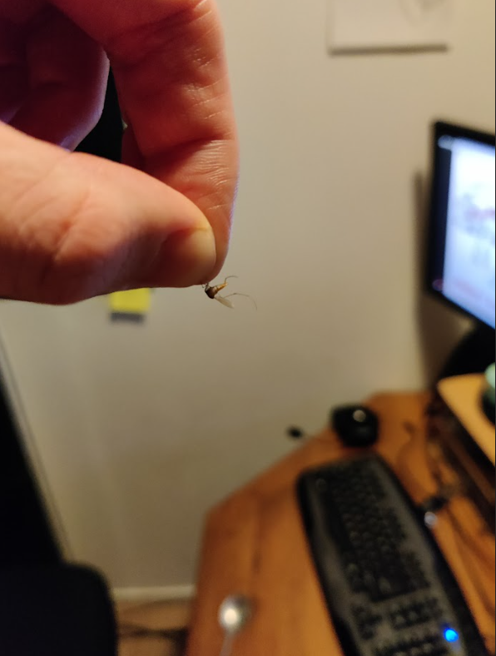
Retos del dataset:
¿Dónde está el mosquito?
Dificultad: fácil
Introducción
Metodología y experimentos
Conclusión
Notes:
El segundo problema es la naturaleza de las imágenes. No son fotografías realizadas por expertos, por lo que la variabilidad y el ruido son realmente grandes. Vamos a ejemplificarlo con este pequeño juego: ¿dónde está el mosquito? Este es el nivel fácil.

Slide 6
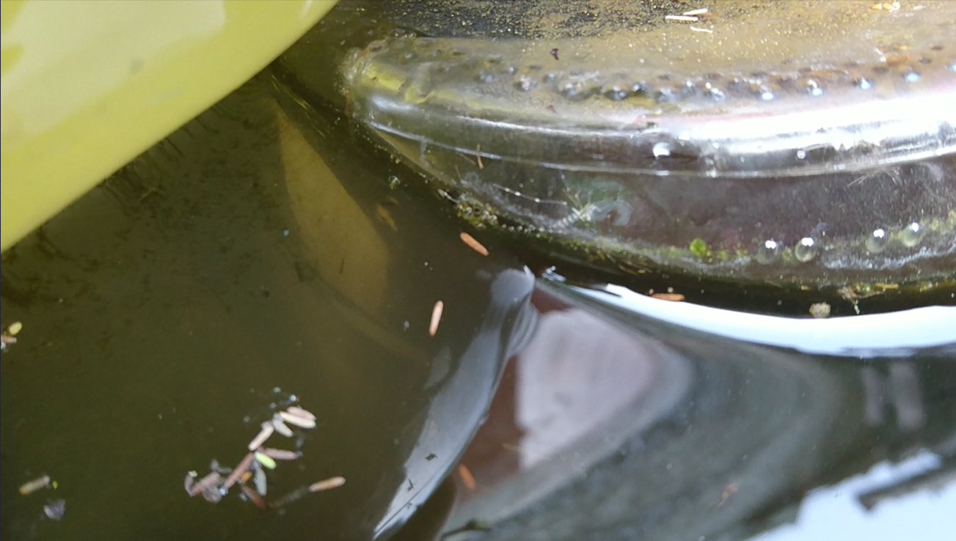
Dificultad:
media
Introducción
Metodología y experimentos
Conclusión
Notes:
En este ejemplo, la cosa se complica. ¿Lo habéis visto? El mosquito está aquí (señalar)

Slide 7
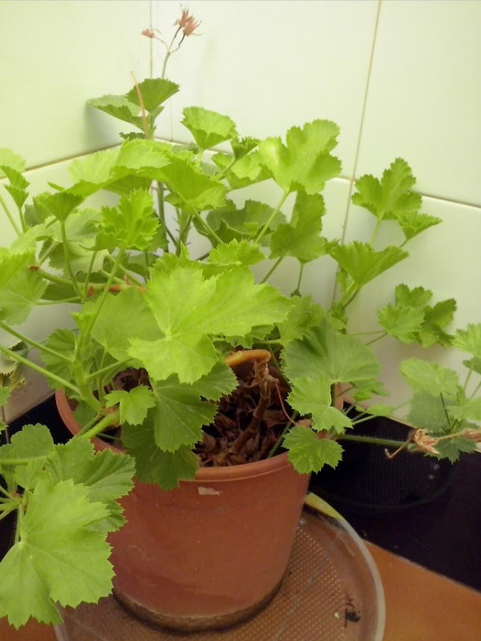
Dificultad: difícil
Introducción
Metodología y experimentos
Conclusión
Notes:
Para esta, estuvimos los tres mirando durante prácticamente 10 minutos, así que mejor será que os digamos directamente la solución.

Slide 8
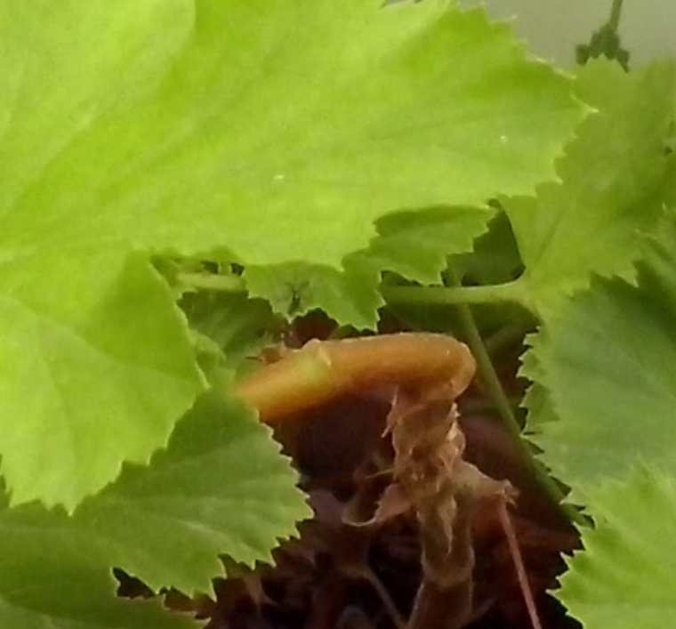
Dificultad: difícil
Introducción
Metodología y experimentos
Conclusión
Notes:
¡Aquí está!

Slide 9
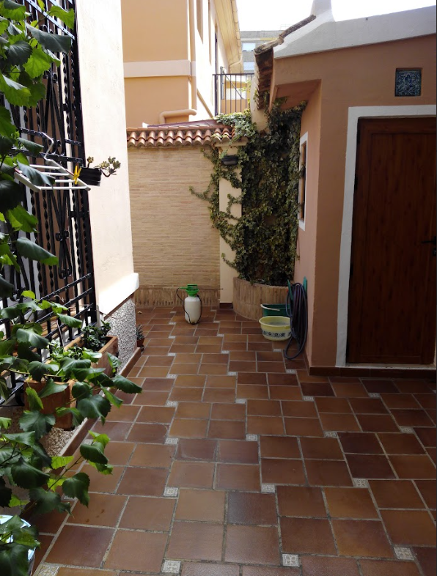
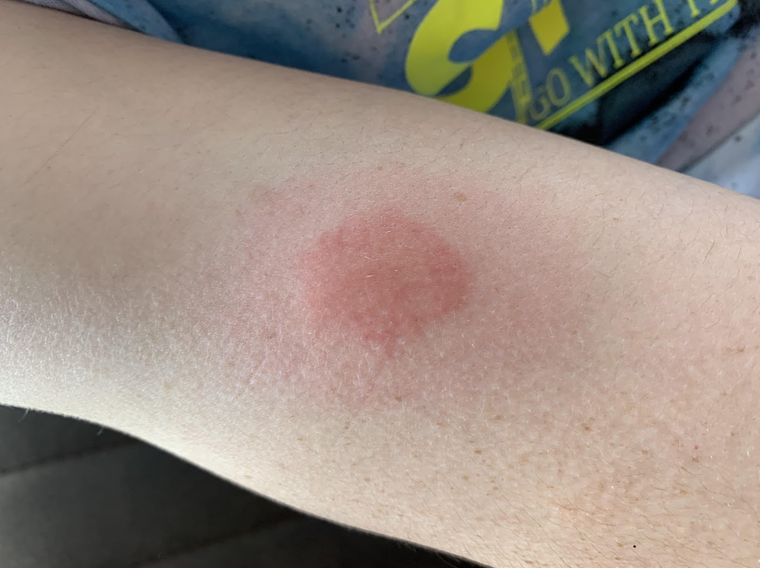
Dificultad: imposible
Introducción
Metodología y experimentos
Conclusión
Notes:
Por último, hay ejemplos en los que directamente no hay mosquito, así que no vamos a pedir que los busquéis.

Slide 10
Técnicas propuestas
Detección y recorte: preprocesado para mejorar la calidad del dataset
BoVW: los patrones del tórax son “palabras visuales” reconocibles
DL: método en auge con potencial demostrado en clasificación de imágenes
BOVW
Detección
y recorte
Deep Learning
Introducción
Metodología y experimentos
Conclusión
Notes:
En este trabajo, hemos abordado la tarea de clasificación por dos vertientes: BoVW y DL. Además, hemos experimentado con el preprocesado de las imágenes para recortar las zonas en las que sí se encuentra el mosquito.

Slide 11
Metodología y Experimentos
Introducción
Metodología y experimentos
Conclusión

Slide 12
DETECCIÓN Y RECORTE
Introducción
Metodología y experimentos
Detección
y recorte
BoVW
Deep
Learning
Conclusión

Slide 13
DETECCIÓN Y RECORTE
→ Entrenamiento potencialmente más eficaz
→ Agiliza el entrenamiento (resizes más rápidos)
¡Sólo necesitamos esta parte!
Introducción
Metodología y experimentos
Detección
y recorte
BoVW
Deep
Learning
Conclusión
Notes:
Sólo un pequeño % de las imágenes son el mosquito. ¡El resto es ruido! Si conseguimos recortar la zona que nos interesa, facilitamos el entrenamiento y también lo agilizamos.

Slide 14
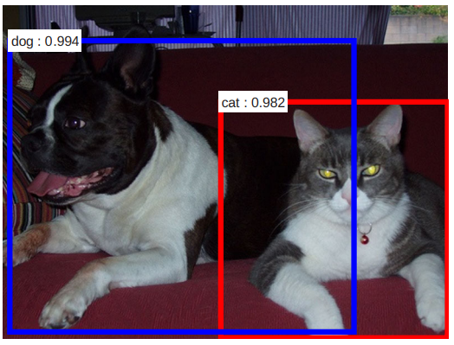
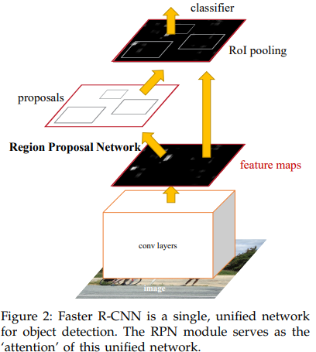
DETECCIÓN: Mask R-CNN
Capas convolucionales extraen características
RPN propone regiones con objetos dentro (ROI)
El clasificador las etiqueta (% de confianza)
Introducción
Metodología y experimentos
Detección
y recorte
BoVW
Deep
Learning
Conclusión
Notes:
Utilizaremos el modelo de detección y segmentación Mask R-CNN. (Arquitectura: los tres puntos). Nosotros queremos quedarnos con las ROI etiquetadas como “mosquito”

Slide 15
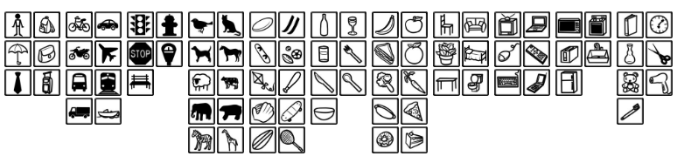
DETECCIÓN: El gran problema
Mask R-CNN no contempla la clase mosquito.
Ningún otro modelo o dataset para reentrenar … ¿Y ahora qué hacemos?
Introducción
Metodología y experimentos
Detección
y recorte
BoVW
Deep
Learning
Conclusión
Notes:
Mask R-CNN se entrenó sobre el dataset COCO (Common Objects in COntext, hecho por microsoft). Ninguna de sus clases es “mosquito”. No hemos encontrado otro modelo que sí detecte mosquitos. Tampoco un dataset con el que reentrenar al modelo.

Slide 16
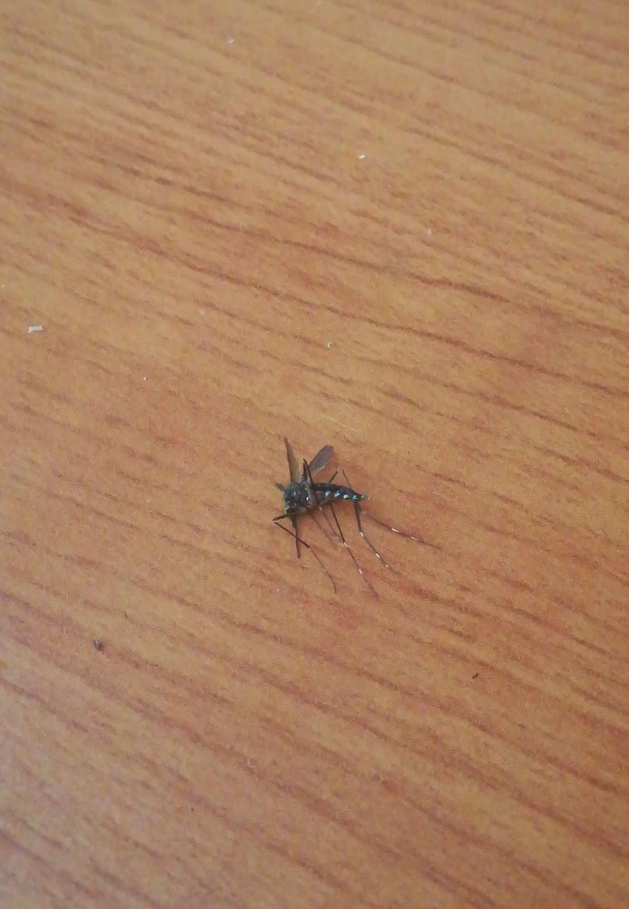
DETECCIÓN: Las soluciones
RPN sí propone estas zonas.
Pero el clasificador las etiqueta como cualquier otra cosa (perro, autobús, etc).
Lo normal es que la confianza del etiquetado sea baja.
Introducción
Metodología y experimentos
Detección
y recorte
BoVW
Deep
Learning
Conclusión
Notes:
La Region Proposal Network (RPN) sí propone las zonas con mosquitos porque son zonas de interés que destacan en la imagen. El problema es que el clasificador no puede darles la clase “mosquito”, sino que les da cualquier otra (como gato, perro o lo que considere). Lo normal, es que ese etiquetado sea con baja confianza, ya que lo que hay en esas regiones no son objetos que haya visto antes.

Slide 17
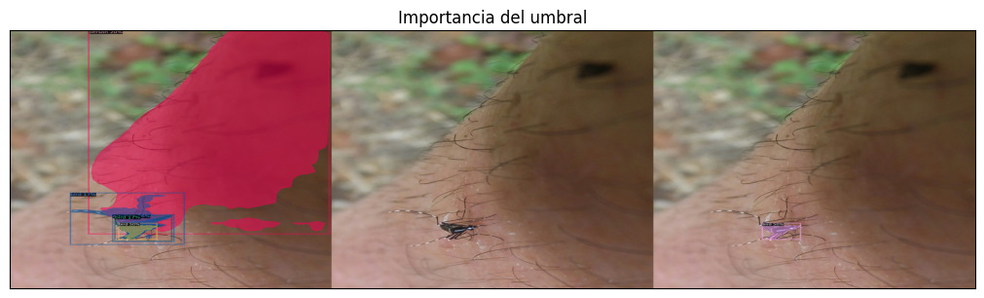
DETECCIÓN: umbral de confianza
Los etiquetados con baja confianza se descartan.
Hay que bajar el umbral para preservar los mosquitos (¿cuánto?)
Umbral demasiado bajo (0.15): muchas regiones pasan el corte
Umbral demasiado alto (0.85): ninguna región pasa el corte
Umbral equilibrado (0.4): pasan las mínimas regiones necesarias
Introducción
Metodología y experimentos
Detección
y recorte
BoVW
Deep
Learning
Conclusión
Notes:
El modelo sólo mantiene las regiones que puede clasificar con una cierta seguridad (umbral de confianza), el resto son descartadas. Modificaremos este umbral para que se acepten cajas con etiquetados más dudosos. El umbral óptimo es suficientemente bajo como para permitir zonas con mosquitos (que tienen baja confianza), pero suficientemente alto como para evitar que se consideren demasiadas cajas, lo que luego dificulta saber cuál de estas cajas es el mosquito. Mediante experimentación, hemos dado con el valor 0.4.

Slide 18
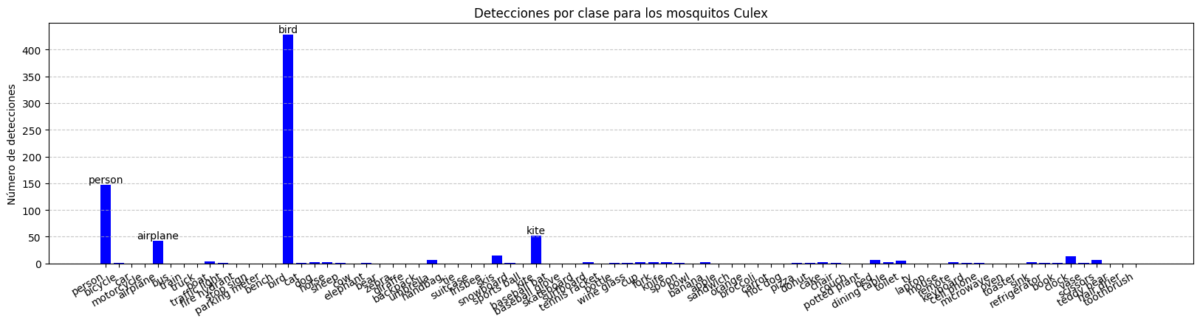
DETECCIÓN: seleccionar la caja adecuada
De entre las regiones etiquetadas, ¿cuál contiene al mosquito?
Heurística:
Si alguna caja se etiqueta como “pájaro”, quédate con esa.
Si no, quédate aquella con mayor confianza
La clase “pájaro” es la que más se detecta
Introducción
Metodología y experimentos
Detección
y recorte
BoVW
Deep
Learning
Conclusión
Notes:
Ahora, tenemos que determinar cuál de las regiones que nos da el modelo es la que contiene el mosquito. En base a la experimentación, hemos dado con una regla heurística. El clasificador acostumbra a etiquetar a los mosquitos como “pájaro”. Además, hay muchas imágenes que son de una mano sujetando al mosquito. El clasificador sí sabe clasificar manos con buen % de confianza (clase persona). Si recortamos la mano, dicha región suele contener al mosquito.

Slide 19

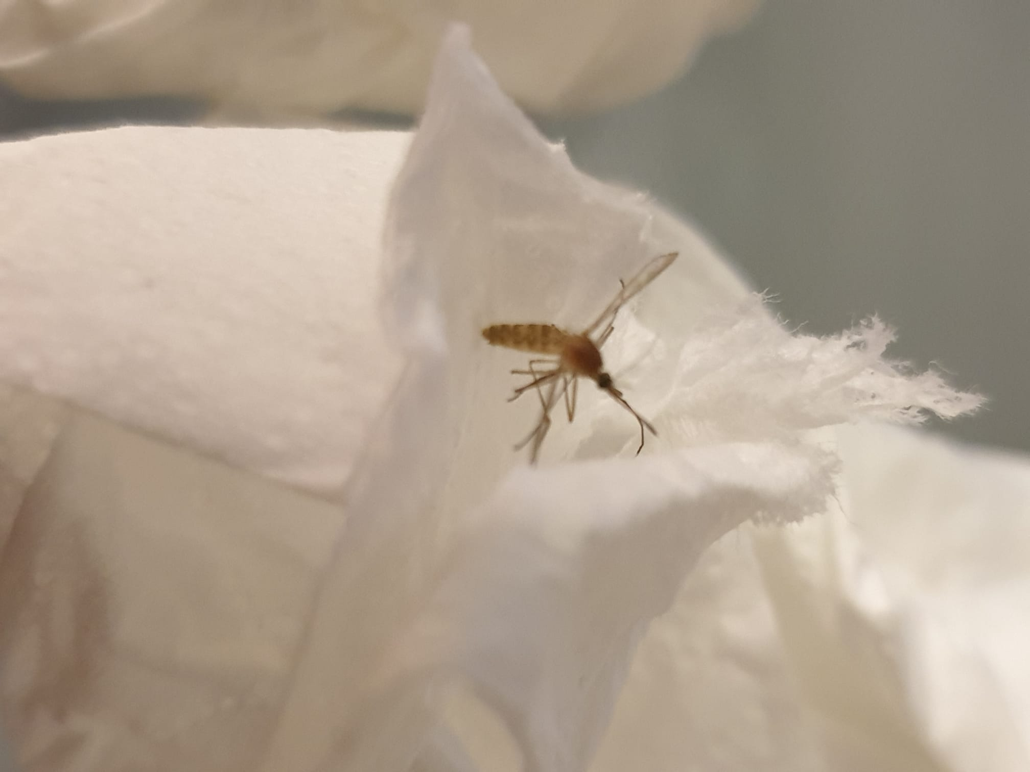
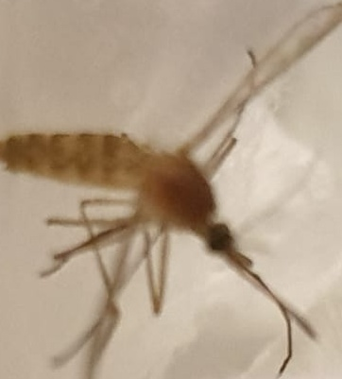
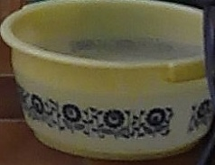
DETECCIÓN: estadísticas
¿Ha ido bien la detección?
~75% bien
~25% foto difícil o simplemente recorte malo
Las fotos en las que ninguna región pasa el corte son descartadas
A veces sale mal
Otras veces, muy bien
Introducción
Metodología y experimentos
Detección
y recorte
BoVW
Deep
Learning
Conclusión
Notes:
No hay una manera automática de saber si el proceso de recorte ha sido exitoso. Hemos cogido una muestra del dataset para hacernos una idea de qué tal ha salido. Aproximadamente, 75% está bien recortado y el 25% no tanto. Además, todas las fotos en las que no se detectaba ninguna caja, se las descartamos, por lo que el nuevo dataset generado tiene menos ejemplos. A cambio, la idea es que hayamos ganado en calidad. ¿Lo habremos conseguido? Vamos a ver qué tal les ha ido a BoVW y a DL y así nos hacemos una idea.

Slide 20
BAG OF VISUAL WORDS
Introducción
Metodología y experimentos
Detección
y recorte
BoVW
Deep
Learning
Conclusión
Notes:
Vamos ahora con la primera vertiente, Bag of Visual Words

Slide 21
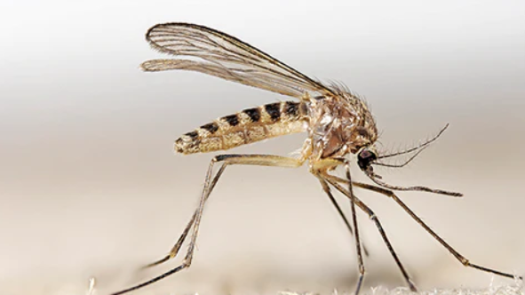
¿Por qué Bag of Visual Words?
Patrones distintivos
Introducción
Metodología y experimentos
Detección
y recorte
BoVW
Deep
Learning
Conclusión
Notes:
Para clasificar un mosquito, solo necesitamos aquellos patrones que caracterizan a una especie, como puede ser su abdomen, tórax o alas. Bag of Visual Words se basa en este principio de detección de patrones característicos sin importar su localización en la imagen.

Slide 22
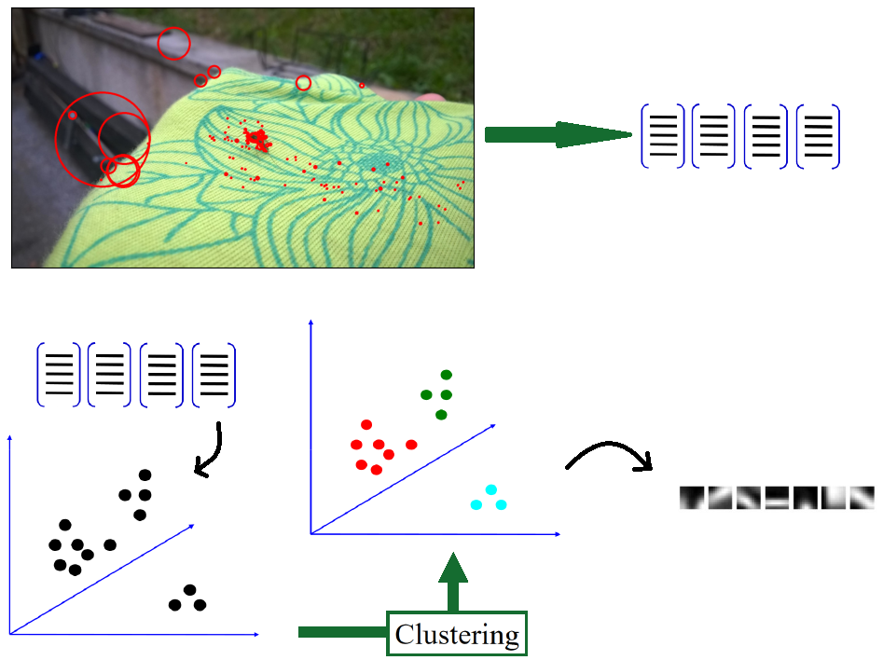
¿Cómo?
keypoints y descriptores
SIFT
Extracción de características y su representación
K-Means
Agrupar en clústeres
Generar vocabulario de palabras visuales
Introducción
Metodología y experimentos
Detección
y recorte
BoVW
Deep
Learning
Conclusión
Notes:
¿Como hemos realizado BoVW? Primero, obtenemos los puntos de interés de cada imágen mediante el extractor y descriptor SIFT. Hemos escogido este pues es un modelo robusto frente a rotaciones y escalas que puede suplir la enorme variabilidad de nuestro dataset

Slide 23
¿Cómo?
SIFT
Extracción de características y su representación
K-Means
vocabulario
Agrupar en clústeres
Generar vocabulario de palabras visuales
Introducción
Metodología y experimentos
Detección
y recorte
BoVW
Deep
Learning
Conclusión
Notes:
Teniendo las características de cada imagen, agrupamos las más parecidas entre sí en clústeres mediante el algoritmo K-Means, cuyo representante será su centroide. El conjunto de centroides será el vocabulario de palabras visuales de nuestro modelo. Nota (decir en la explicación, solo a modo de explicar): el centroide es el punto más central del clúster, es decir, con menor distancia hacia el resto de puntos de su grupo.

Slide 24
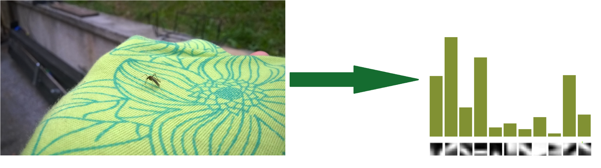
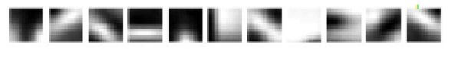
¿Cómo?
Imagen
Vector de características
Introducción
Metodología y experimentos
Detección
y recorte
BoVW
Deep
Learning
Conclusión
Notes:
Con este vocabulario, podemos definir cada imagen como un vector de características evaluando la cantidad de respuesta que obtiene la imagen frente a cada palabra del vocabulario.

Slide 25
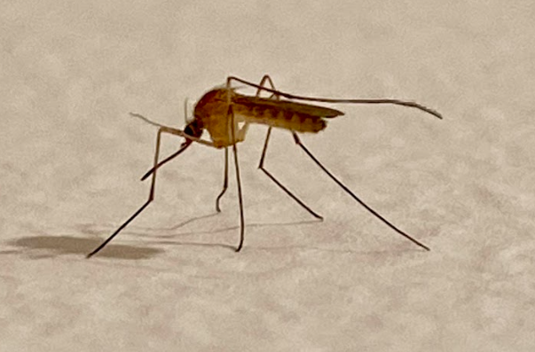
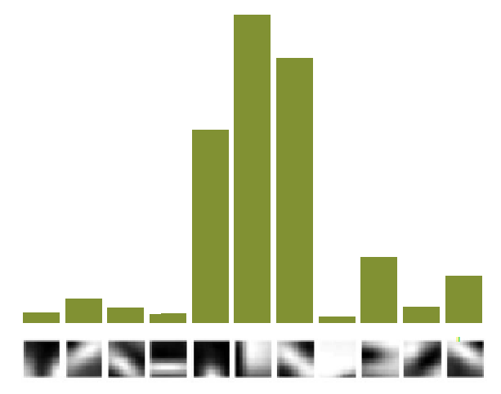
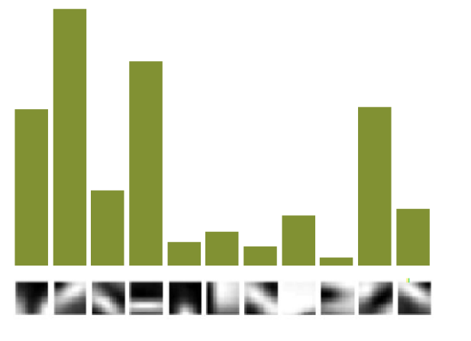
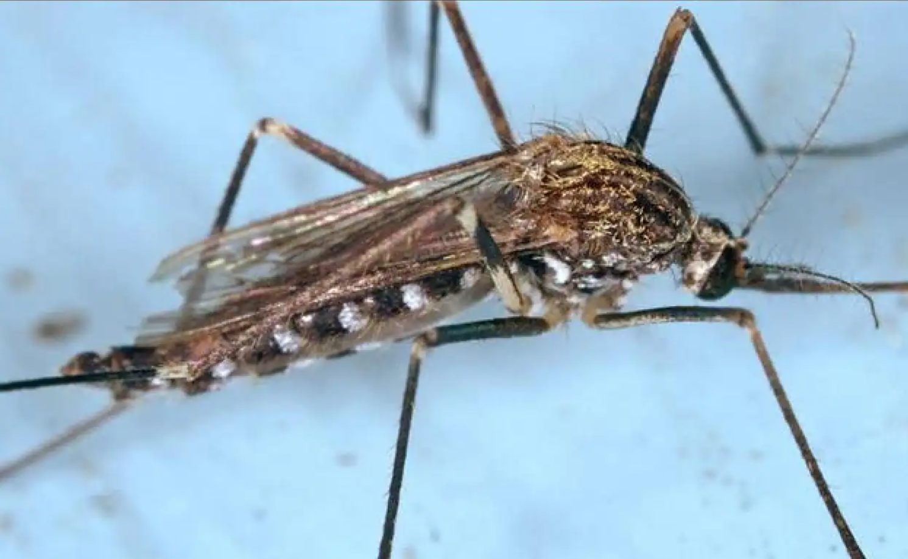
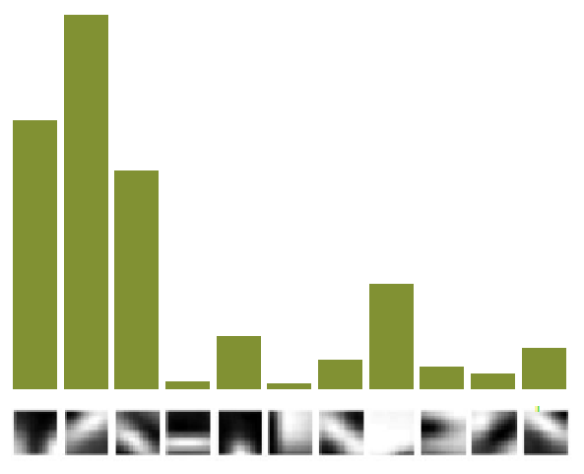
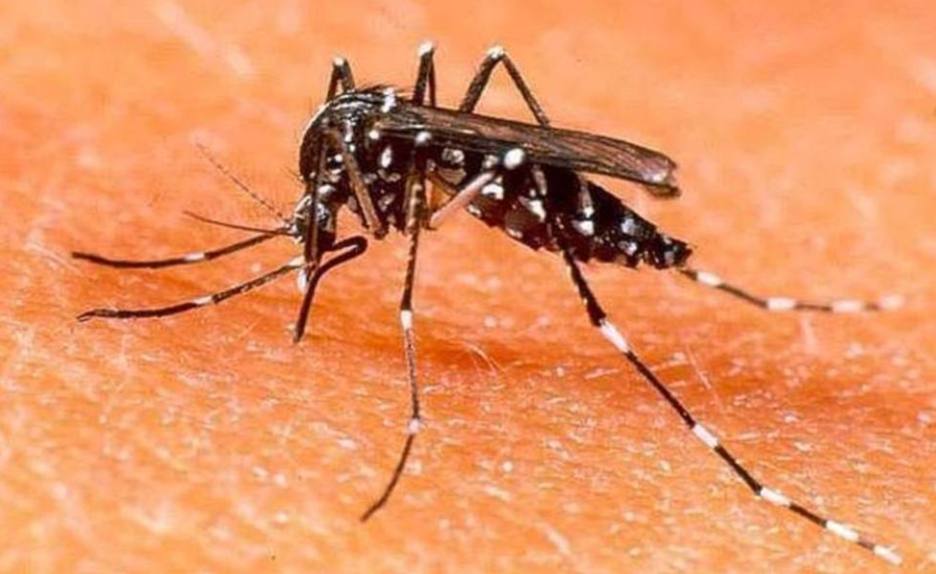
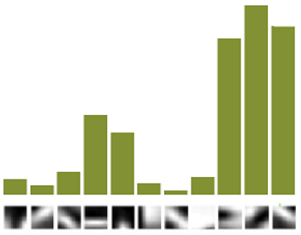
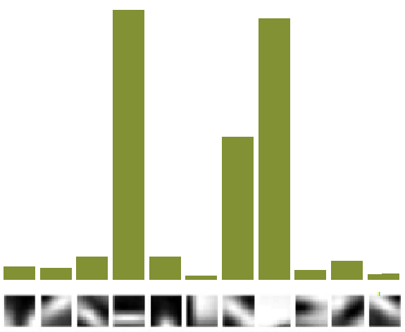
¿Cómo?
SVC
(Support Vector Classifier)
. . .
Introducción
Metodología y experimentos
Detección
y recorte
BoVW
Deep
Learning
Conclusión
Notes:
Este vector será el input del modelo de clasificación Support Vector Classifier, el cual identificará la combinación de características que más represente a una clase (mosquitos de la misma clase deberían tener histogramas parecidos).

Slide 26
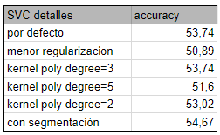
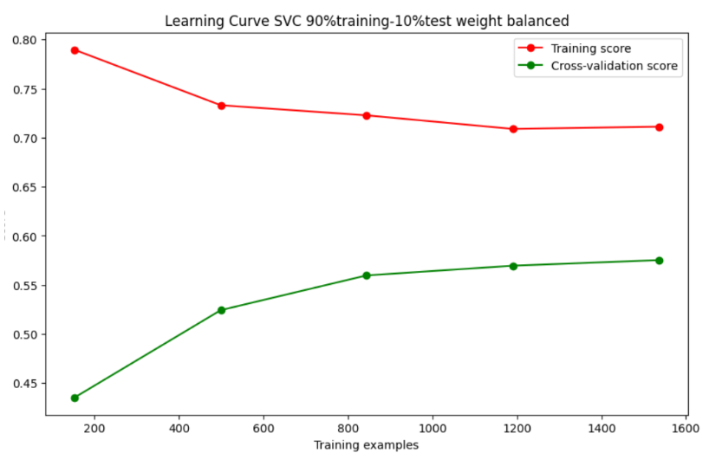
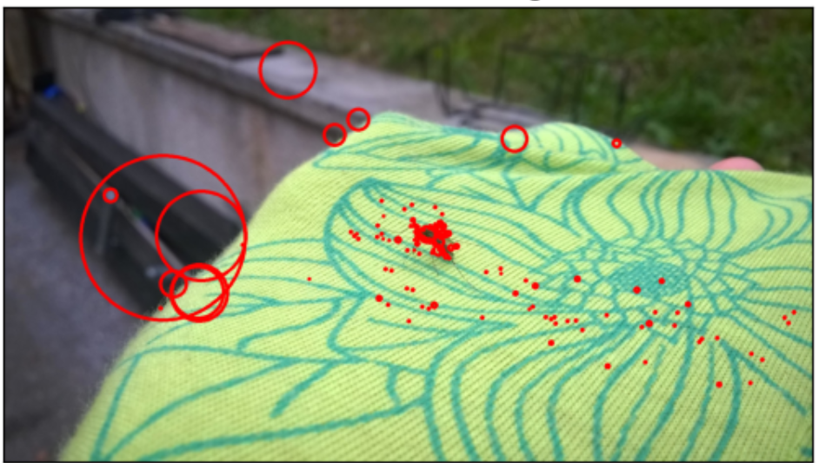
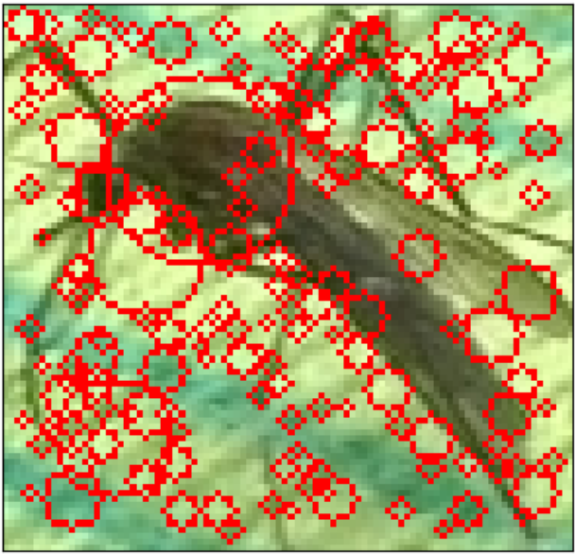
Experimentos
Variaciones de hiper parámetros SVC con resultados similares
imagen original
imagen recortada
Sin recorte vs con recorte
robustez SIFT frente a escalas
no genera nuevos keypoints
Introducción
Metodología y experimentos
Detección
y recorte
BoVW
Deep
Learning
Conclusión
Notes:
Una vez implementado el modelo, ¿Que hemos obtenido?
Al experimentar con los hiper parámetros de SVC no hemos obtenido mucha variación de puntuación, esta ronda sobre el 53% de accuracy. No está mal pero es un aprobado raspado.
¿Por qué no hemos obtenido un buen resultado?
[ si da tiempo, explicación de las curvas de aprendizaje ]*
Recortar no mejora mucho el modelo debido a la robustez de sift frente a escalas, puesto que no genera nuevos keypoints. Además, muchas veces la mayoría de keypoints ya estaban en el mosquito (es la región que suele destacar más)
Explicación curvas de aprendizaje: con pocos ejemplos

Slide 27
Problemas
Data Augmentation
descriptores A
descriptores B
Data Augmentation
=
Duplicar valores
SIFT
A = B
Introducción
Metodología y experimentos
Detección
y recorte
BoVW
Deep
Learning
Conclusión
Notes:
Otro problema que supone la robustez de SIFT es que invalida cualquier Data Augmentation que apliquemos al dataset.
Aunque rotemos y escalemos la imagen, obtendremos los mismos keypoints, por lo que Data Augmentation solo supone duplicar los datos.

Slide 28
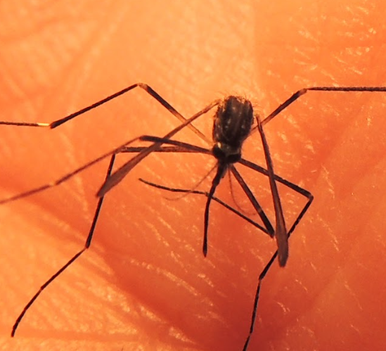
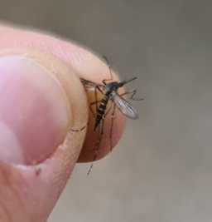
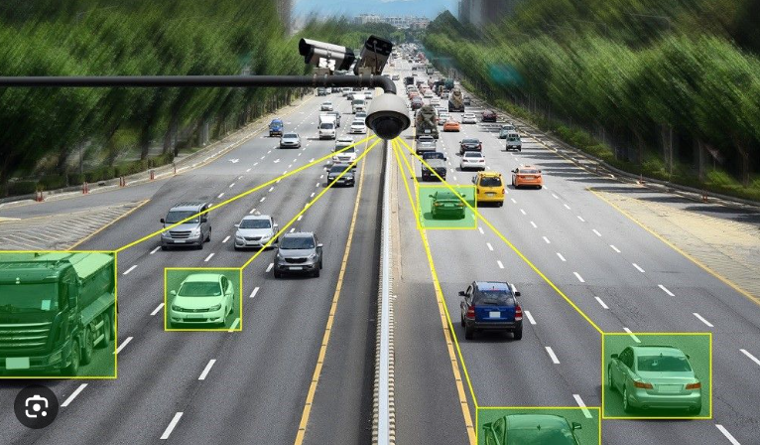
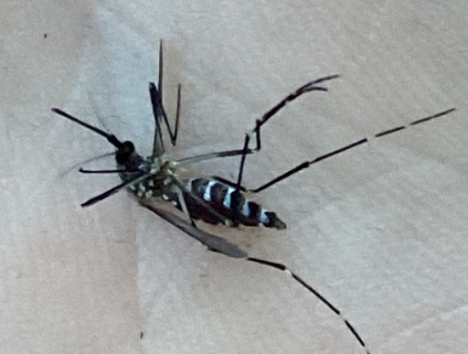
Problemas
IDEAL
(MISMA PERSPECTIVA)
NUESTRO DATASET
perspectivas
muy distintas
Introducción
Metodología y experimentos
Detección
y recorte
BoVW
Deep
Learning
Conclusión
Notes:
Y por último el principal problema, la variabilidad de perspectivas. En un caso ideal para bag of words, la perspectiva de los patrones a identificar será parecida, pero en nuestro dataset, el mismo patrón se observa desde ángulos muy distintos.

Slide 29
DEEP LEARNING
Introducción
Metodología y experimentos
Detección
y recorte
BoVW
Deep
Learning
Conclusión

Slide 30

DEEP LEARNING
Motivación para usarlo en este problema:
Captura patrones complejos
Alto rendimiento en clasificación
Manejo variabilidad imágenes
Introducción
Metodología y experimentos
Detección
y recorte
BoVW
Deep
Learning
Conclusión
Notes:
Era obligatorio probar con técnicas de deep learning para aproximar este problema. En los últimos años, las CNN han demostrado su potencialidad para capturar patrones complejos en las imágenes y para manejar datasets con alta variabilidad. Gracias a ello, suelen obtener un alto rendimiento en tareas de clasificación.

Slide 31
Modelos Seleccionados
LeNet
AlexNet
Reconocimiento de dígitos
Arquitectura simple
Equilibrio profundidad - complejidad
CNN
VGGNet
Base para muchos modelos
Mayor potencia
Más profundo
ResNet
ResNet con recorte
Menos parámetros
Arquitectura profunda
Atención focalizada
Mejora en velocidad
Introducción
Metodología y experimentos
Detección
y recorte
BoVW
Deep
Learning
Conclusión
Notes:
CNN:
Base para varios modelos
Eficaz en la extracción de características visuales
Usada en la identificación de patrones complejos
Dos redes: CNN1 tiene muchos más parámetros que CNN2
CNN1 logra un accuracy considerablemente más alto que CNN2, lo que sugiere que la capacidad del modelo para capturar características complejas del dataset es importante.
Sin embargo, tenener muchos parámetros no necesariamente garantiza el mejor rendimiento, como se ve en la superioridad de ResNet18 con menos parámetros pero pre entrenado.
LeNet:
Diseñada originalmente para reconocimiento de dígitos
Punto de partida básico para clasificación
A pesar de estar pre entrenado, su arquitectura es relativamente simple comparada con los modelos más modernos, lo que explica su accuracy
AlexNet:
Capacidad de transferencia de aprendizaje con modelos pre-entrenados
Equilibrio entre profundidad y complejidad computacional
Eficaz en clasificación de imágenes
Rendimiento inferior al de ResNet18
Menos capaz de manejar las complejidades de un dataset moderno y variado como es el de los mosquitos
VGGNet:
Mejora en potencia respecto a AlexNet
Modelo más profundo con soporte para modelos pre entrenados
Mejora en captura de características detalladas
Rendimiento inferior al de ResNet18
Menos capaz de manejar las complejidades de un dataset moderno y variado como es el de los mosquitos
ResNet:
Estándar en Visión por Computador por su habilidad para integrar cientos o miles de capas convolucionales.
Capacidad para integrar cientos o miles de capas convolucionales
Supera limitaciones de CNNs tradicionales en eficacia y profundidad
ResNet18 (pre entrenada y sin preprocesado)
Obtiene el mejor resultado, lo que indica que su arquitectura profunda y su capacidad para transferir el aprendizaje son adecuadas para el dataset de mosquitos
La cantidad de parámetros es moderada comparada con CNN1, lo que sugiere que la eficiencia de la arquitectura es más crítica que la cantidad de parámetros por sí sola
ResNet18 (pre entrenada y con preprocesado)
Es mucho más rápida
Leve disminución en el rendimiento (o poner similar), lo que es interesante puesto que el preprocesamiento generalmente mejora el rendimiento al reducir el ruido y destacar las características relevantes
Puede sugerir que el preprocesado no es óptimo o que se eliminaron características importantes para la clasificación de las especies de mosquitos

Slide 32
Conclusiones
Introducción
Metodología y experimentos
Conclusión

Slide 33
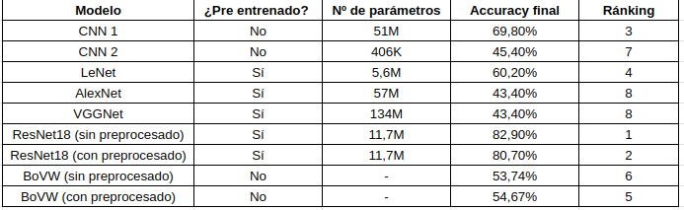
Conclusiones
ResNet es el campeón.
¿Merece la pena el preprocesado (recorte) de las imágenes?
Introducción
Metodología y experimentos
Conclusión
Notes:
ResNet se proclama como la mejor opción de entre las evaluadas. Su flexibilidad para transfer learning y su potencia de clasificación marcan la diferencia sobre el resto de alternativas. BoVW era prometedor, pero los problemas de variabilidad y las dificultades para aplicar data augmentation han acabado afectando mucho a su rendimiento. En cuanto al preprocesado, ¿ha merecido la pena? Nosotros no hemos conseguido una mejora significativa para ningún modelo.

Slide 34
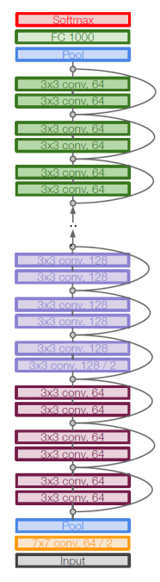
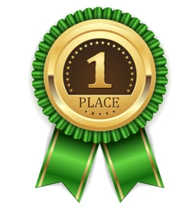
Conclusiones
En la práctica, lo mejor sería usar ResNet18 sin preprocesado.
¿Cambiaría algo tener un detector que sí sepa detectar mosquitos?
Introducción
Metodología y experimentos
Conclusión
Notes:
Por tanto, llevando los resultados a la práctica, la mejor alternativa sería usar ResNet18 sin el preprocesamiento. Sin embargo, consideramos que merecería la pena trabajar en un detector que sí sepa clasificar las regiones como mosquitos para mejorar la calidad del dataset más de lo que nosotros hemos conseguido hacer y entonces volver a experimentar para ver si se observan mejoras significativas.

